Slide 1
История фотографии
Термин «фотография»
происходит от греческих слов
фото – свет и графо – пишу.
Таким образом, фотография в переводе на русский язык дословно означает светопись.
В современном широком смысле фотография – это регистрация изображения на специальном материале (бумаге, пленке, пластинке).

Slide 2
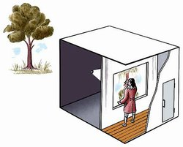
Х век
Самую первую камеру-обскуру создал арабский физик и математик Альхазен

Slide 3
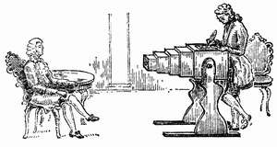
1769 год
Камера – обскура:
светонепроницаемый ящик с зеркалом.

Slide 4
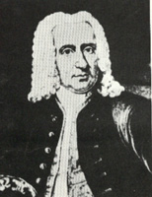
1727 год
Иоганн Шульц внедрил в процесс фотографирования соли серебра, реагирующие на свет.

Slide 5
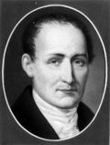
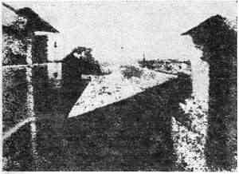
1826 год
Жозеф Нисефор Ньепс
Первый в мире гелиографический снимок Ньепса, сделанный с натуры в 1826 году.
Вид из окна его мастерской.

Slide 6
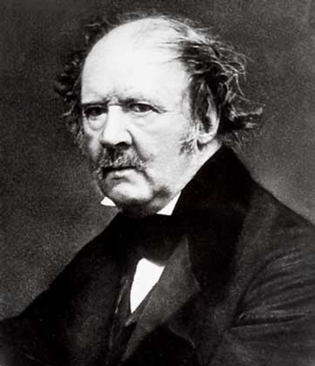
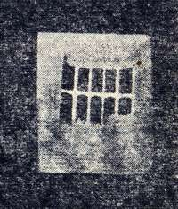
1835 год
Уильям Генри Фокс Тальбот изобрел способ получения негативного фотографического изображения

Slide 7
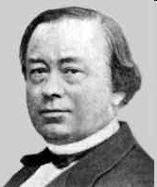
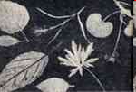
1839 год Россия
Фотограммы листьев растений, выполненные по способу Тальбота.
Юлий Федорович Фрицше

